Slide 1

Thứ Sáu ngày 21 tháng 02 năm 2025
ÂM NHẠC
Chủ đề 6: Ước mơ tuổi thơ
Hát: Tuổi hồng ơi
Nhạc và lời: Nguyễn Công Minh
Giáo viên thực hiện : Đàm Thị Hiên

Slide 2



KHỞI
ĐỘNG

Slide 3

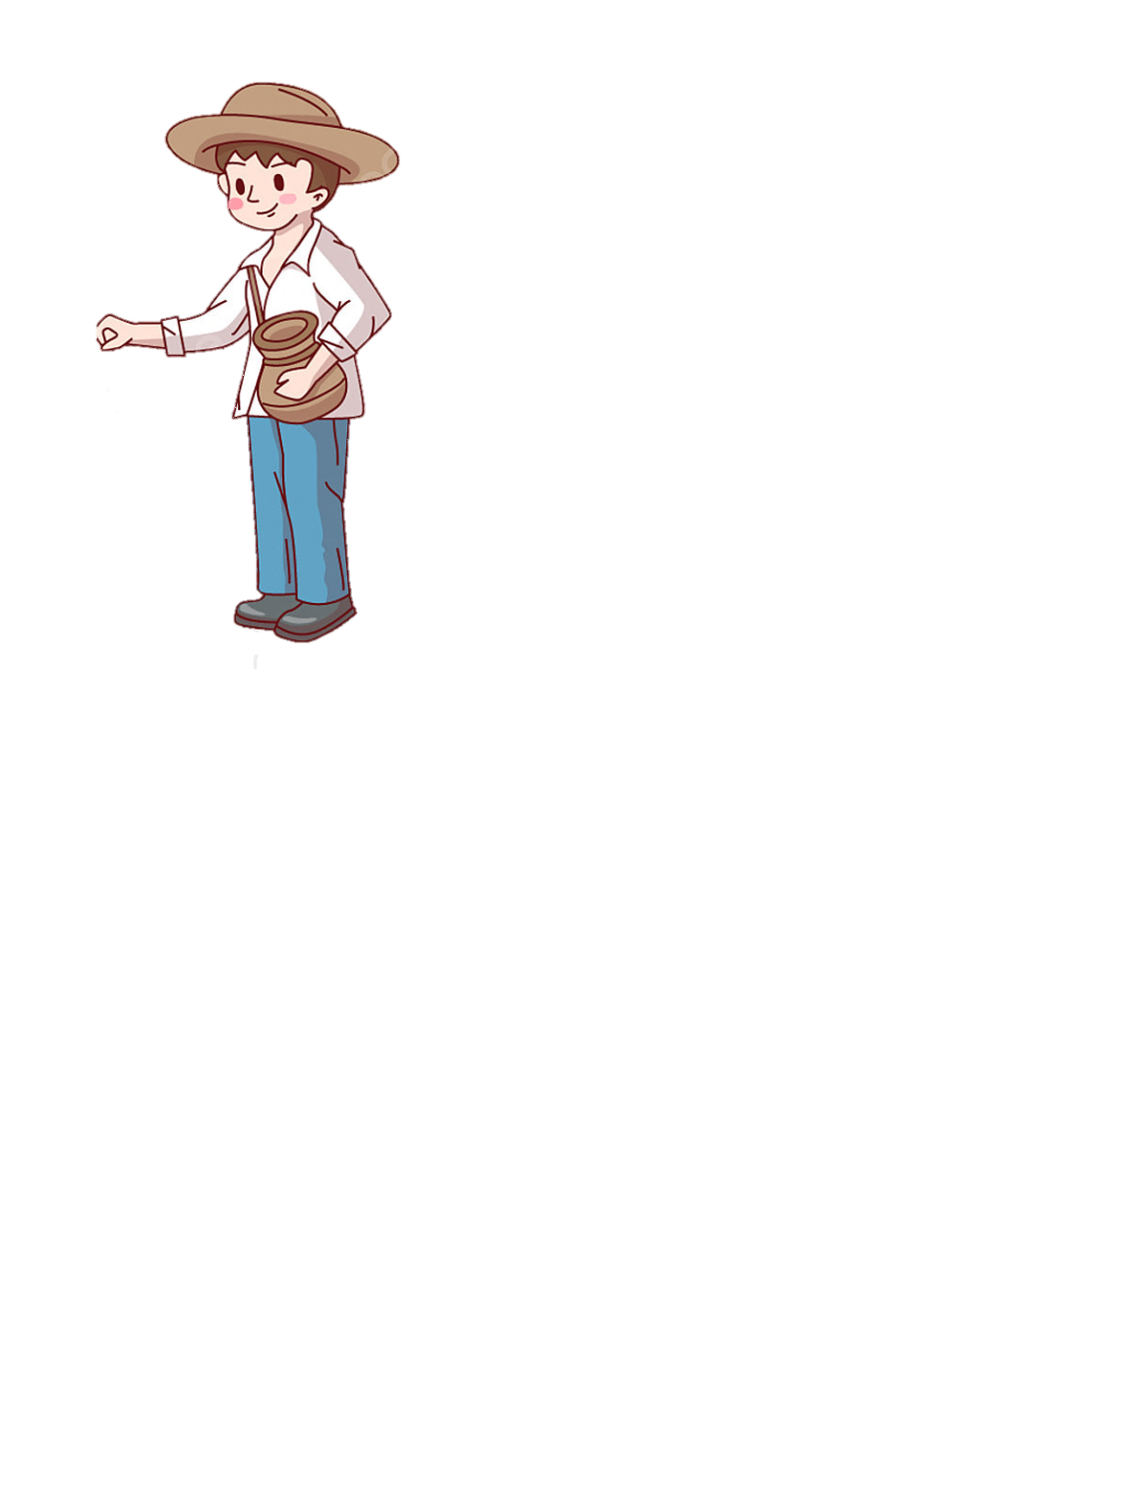

Âm nhạc
Chủ đề 6: Ước mơ tuổi thơ
Hát: Tuổi hồng ơi
Nhạc và lời: Nguyễn Công Minh

Slide 4
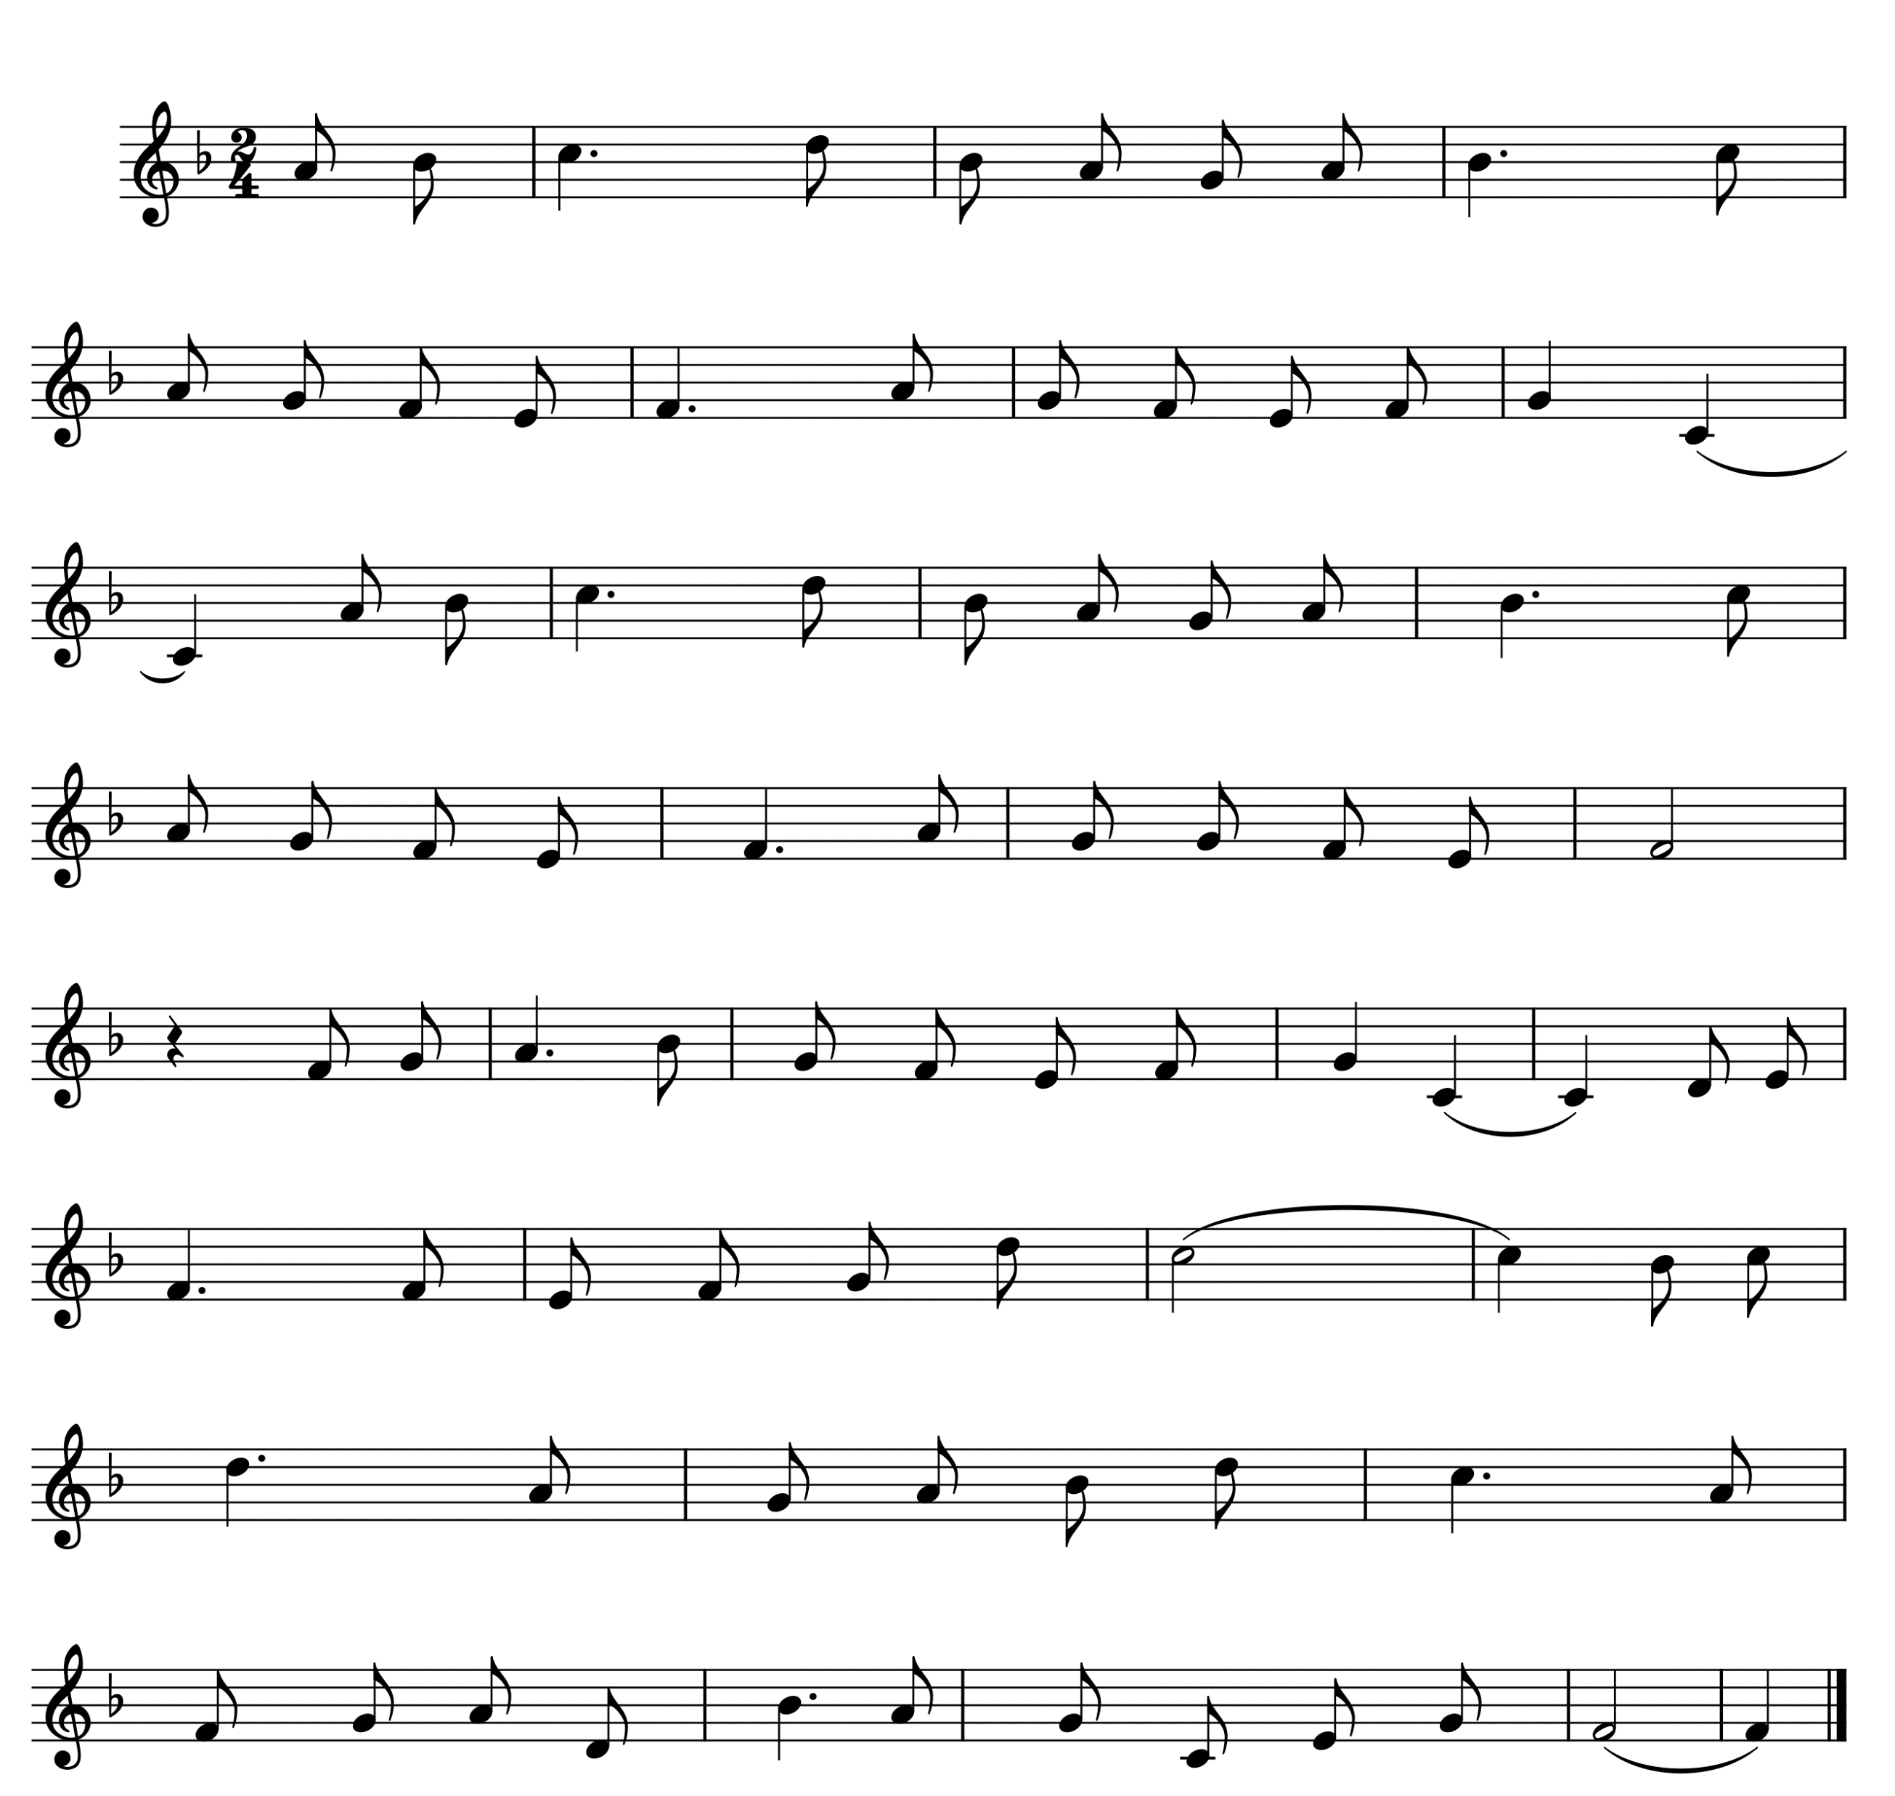





Tuổi hồng ơi
Nhạc và lời: Nguyễn Công Minh
Bình minh lên, líu lo trên cành cây cao, gió
Rồi mai đây, bước chân trên đường thênh thang, ước
xôn xao đưa lời ca, ánh dương chan hòa em tới trường.
mơ bay xa cùng em, đến những nơi miền quê vẫy gọi.
Tuổi hồng ơi, biết bao gương mặt thân quen, biết
Tuổi hồng ơi, biết bao kỉ niệm thân thương, với
bao nụ cười hồn nhiên, mến thương ôi tuổi thần tiên.
bao người bạn cùng em, nhớ mãi ôi tuổi thần tiên.
Tuổi hồng ơi, chứa chan bao niềm vui tháng ngày. Tuổi hồng
ơi, êm đềm như những áng mây. Và em
sẽ tô hồng thêm bao ước mơ, đem
lòng tin yêu cuộc sống, thiết tha tuổi hồng mến thương.

Slide 5


Nguyễn Công Minh là nhạc sĩ trẻ sinh năm 1998 Tại Hà Nội. Anh học ngành báo chí tại viện đào tạo báo chí và truyền thông trường Đại học Khoa học xã hội và nhân văn, Đại học Quốc gia Hà Nội. Với niềm đam mê về âm nhạc, anh đã tự học và sáng tác một số ca khúc như: Mùa nắng vừa qua, Là em, Hà Nội và em, và một số ca khúc viết cho thiếu nhi như: Bước chân của em, Trăng sáng soi, Đến giờ cơm, Tuổi hồng ơi…
Bài hát “Tuổi hồng ơi” với giai điệu vui tươi, hồn nhiên, trong sáng. Lứa tuổi học trò với bao kỉ niệm thân thương mà ai ai cũng đã và sẽ trải qua…
GO HOME

Slide 6
Đọc lời ca
Lời 1:
Câu 1:Bình minh lên, líu lo trên cành cây cao, gió xôn xao đưa lời ca, ánh dương chan hòa em tới trường.
Câu 2: Tuổi hồng ơi, biết bao gương mặt thân quen, biết bao nụ cười hồn nhiên, mến thương ôi tuổi thần tiên.
Câu 3: Tuổi hồng ơi, chứa chan bao niềm vui tháng ngày. Tuổi hồng ơi, êm đềm như những áng mây.
Câu 4: Và em sẽ tô hồng thêm bao ước mơ, đem lòng tin yêu cuộc sống, thiết tha tuổi hồng mến thương.
Lời 2:
Câu 1: Rồi mai đây, bước chân trên đường thênh thang, ước mơ bay xa cùng em, đến những nơi miền quê vẫy gọi.
Câu 2: Tuổi hồng ơi, biết bao kỷ niệm thân thương, với bao người bạn cùng em, nhớ mãi ôi tuổi thần tiên.
Câu 3: Tuổi hồng ơi, chứa chan bao niềm vui tháng ngày. Tuổi hồng ơi, êm đềm như những áng mây.
Câu 4: Và em sẽ tô hồng thêm bao ước mơ, đem lòng tin yêu cuộc sống, thiết tha tuổi hồng mến thương.

Slide 7


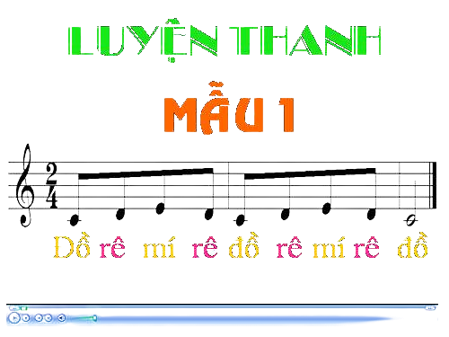
KHỞI ĐỘNG GIỌNG
Mi .... ma……

Slide 8




HỌC HÁT TỪNG CÂU

Slide 9
Tuổi hồng ơi
Nhạc và lời: Nguyễn Công Minh
Bình minh lên, líu lo trên cành cây cao, gió
Rồi mai đây, bước chân trên đường thênh thang, ước
xôn xao đưa lời ca, ánh dương chan hòa em tới trường.
mơ bay xa cùng em, đến những nơi miền quê vẫy gọi.
Tuổi hồng ơi, biết bao gương mặt thân quen, biết
Tuổi hồng ơi, biết bao kỉ niệm thân thương, với
bao nụ cười hồn nhiên, mến thương ôi tuổi thần tiên.
bao người bạn cùng em, nhớ mãi ôi tuổi thần tiên.
Tuổi hồng ơi, chứa chan bao niềm vui tháng ngày. Tuổi hồng
ơi, êm đềm như những áng mây. Và em
sẽ tô hồng thêm bao ước mơ, đem
lòng tin yêu cuộc sống, thiết tha tuổi hồng mến thương.

Slide 10


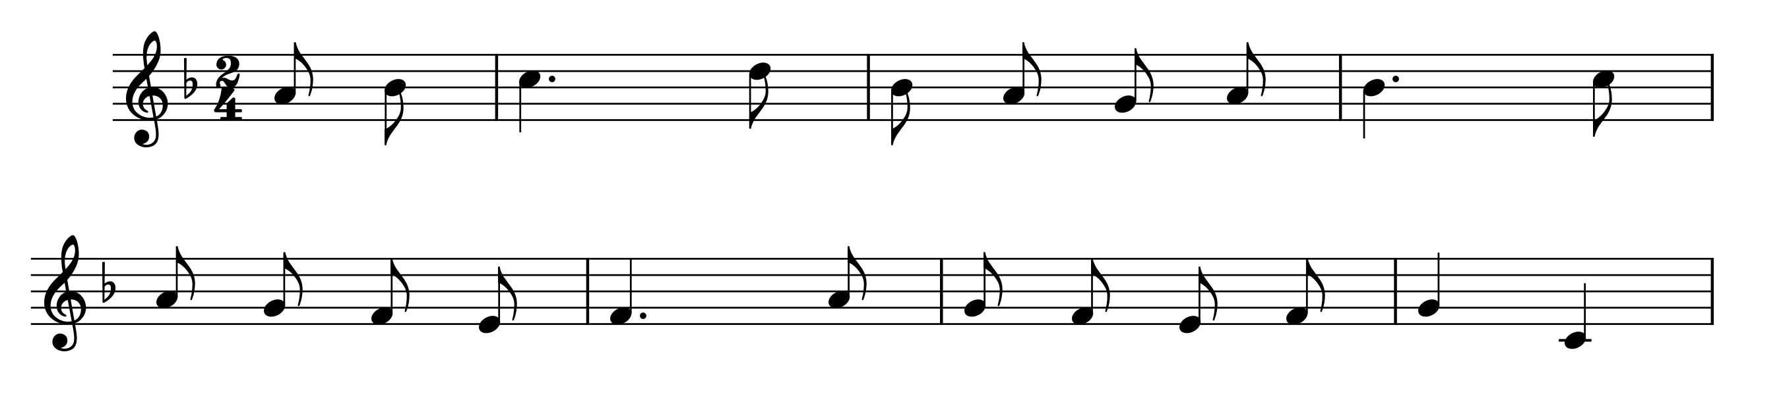
Câu 1:
Bình minh lên, líu lo trên cành cây cao, gió
xôn xao đưa lời ca, ánh dương chan hòa em tới trường.
GO HOME

Slide 11
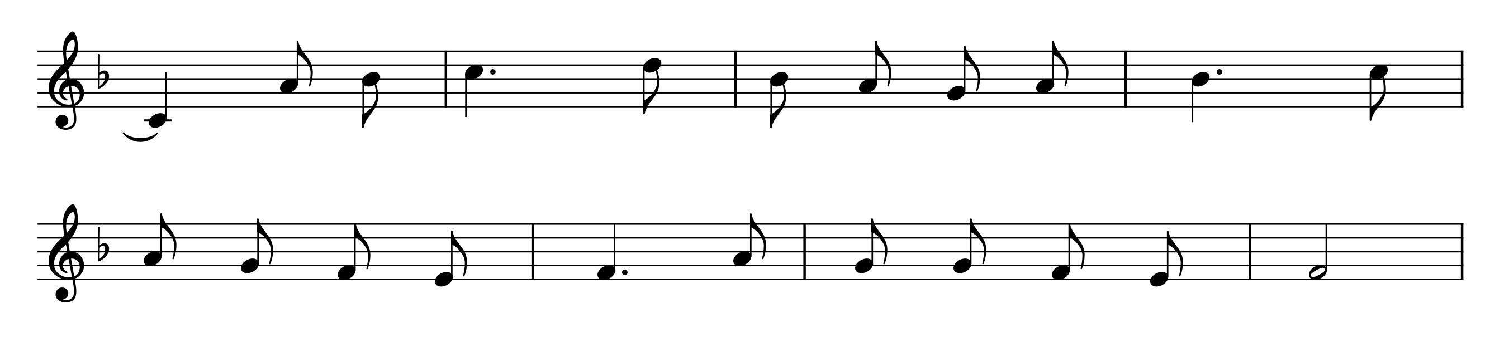
Câu 2:
Tuổi hồng ơi, biết bao gương mặt thân quen, biết
bao nụ cười hồn nhiên, mến thương ôi tuổi thần tiên.
GO HOME

Slide 12


Nối câu 1+2:
Bình minh lên, líu lo trên cành cây cao, gió
xôn xao đưa lời ca, ánh dương chan hòa em tới trường.
Tuổi hồng ơi, biết bao gương mặt thân quen, biết
bao nụ cười hồn nhiên, mến thương ôi tuổi thần tiên.

Slide 13
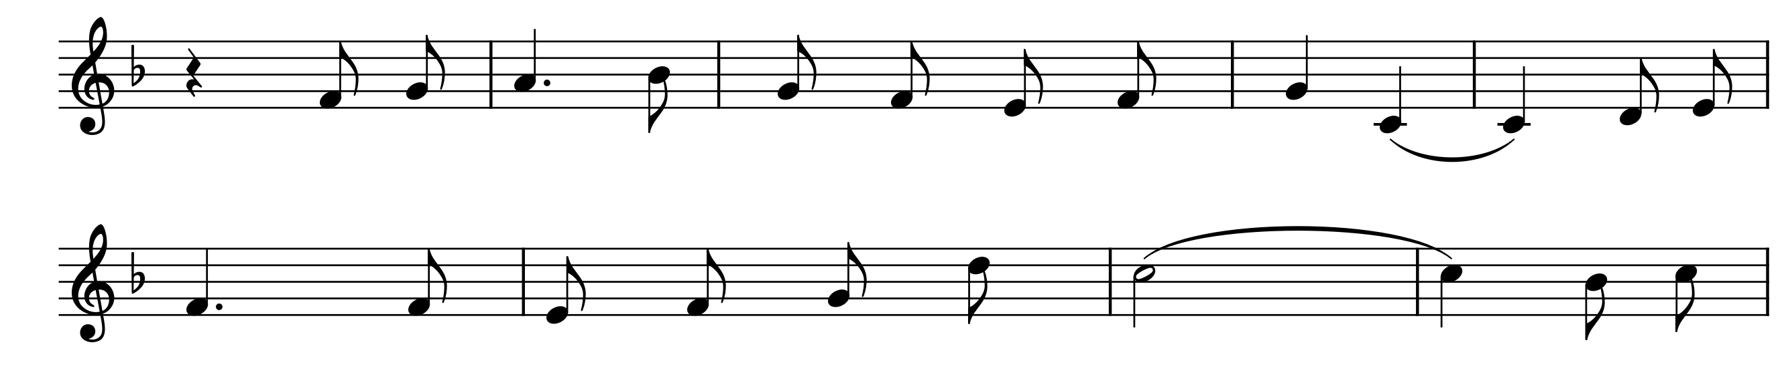
Câu 3:
Tuổi hồng ơi, chứa chan bao niềm vui tháng ngày. Tuổi hồng
ơi, êm đềm như những áng mây.
GO HOME

Slide 14
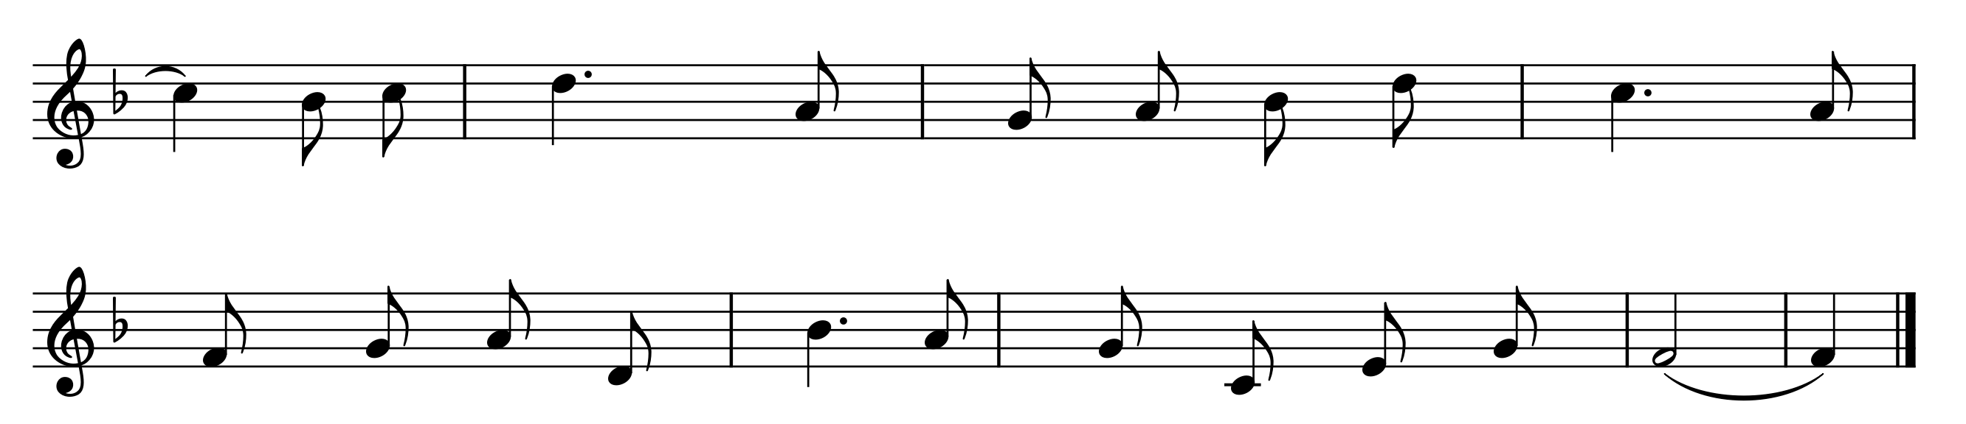
Câu 4:
Và em sẽ tô hồng thêm bao ước mơ, đem
lòng tin yêu cuộc sống, thiết tha tuổi hồng mến thương.
GO HOME

Slide 15
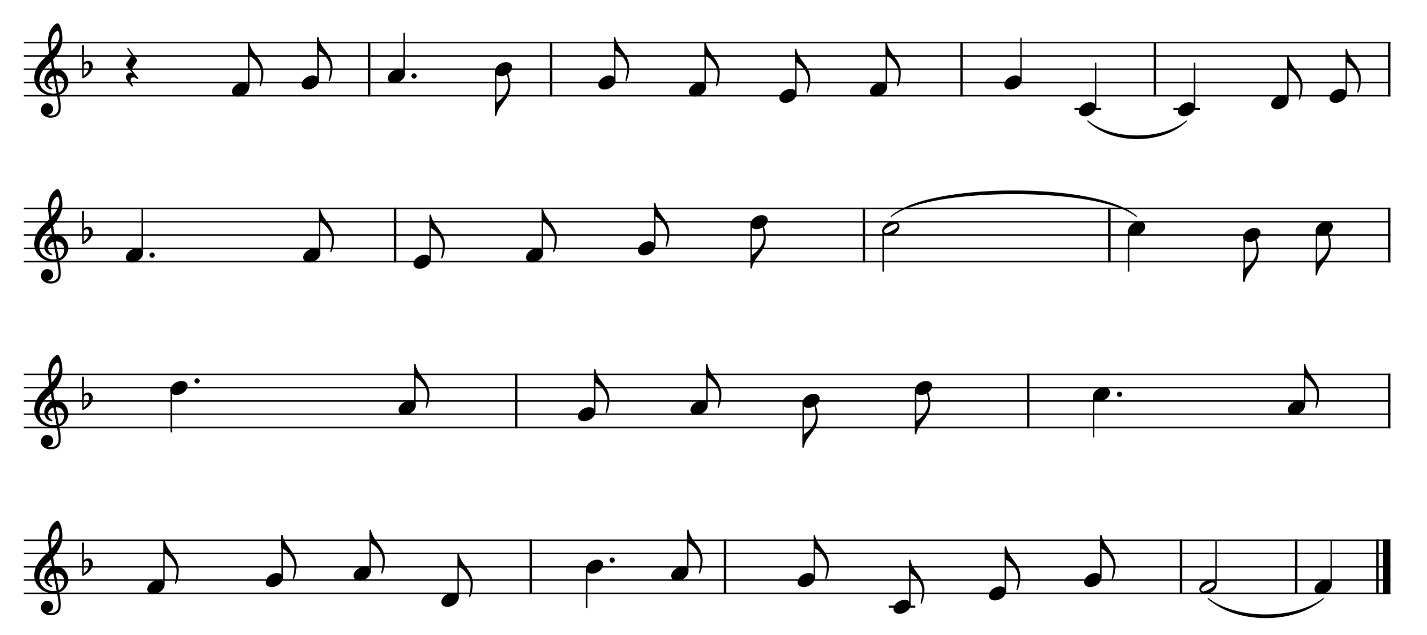
Nối câu 3+4:
Tuổi hồng ơi, chứa chan bao niềm vui tháng ngày. Tuổi hồng
ơi, êm đềm như những áng mây. Và em
sẽ tô hồng thêm bao ước mơ, đem
GO HOME
lòng tin yêu cuộc sống, thiết tha tuổi hồng mến thương.

Slide 16
Tuổi hồng ơi
Nhạc và lời: Nguyễn Công Minh
Bình minh lên, líu lo trên cành cây cao, gió
xôn xao đưa lời ca, ánh dương chan hòa em tới trường.
Tuổi hồng ơi, biết bao gương mặt thân quen, biết
bao nụ cười hồn nhiên, mến thương ôi tuổi thần tiên.
Tuổi hồng ơi, chứa chan bao niềm vui tháng ngày. Tuổi hồng
ơi, êm đềm như những áng mây. Và em
sẽ tô hồng thêm bao ước mơ, đem
lòng tin yêu cuộc sống, thiết tha tuổi hồng mến thương.

Slide 17
Tuổi hồng ơi
Nhạc và lời: Nguyễn Công Minh
Rồi mai đây, bước chân trên đường thênh thang, ước
mơ bay xa cùng em, đến những nơi miền quê vẫy gọi.
Tuổi hồng ơi, biết bao kỉ niệm thân thương, với
bao người bạn cùng em, nhớ mãi ôi tuổi thần tiên.
Tuổi hồng ơi, chứa chan bao niềm vui tháng ngày. Tuổi hồng
ơi, êm đềm như những áng mây. Và em
sẽ tô hồng thêm bao ước mơ, đem
lòng tin yêu cuộc sống, thiết tha tuổi hồng mến thương.

Slide 18
Tuổi hồng ơi
Nhạc và lời: Nguyễn Công Minh
Bình minh lên, líu lo trên cành cây cao, gió
Rồi mai đây, bước chân trên đường thênh thang, ước
xôn xao đưa lời ca, ánh dương chan hòa em tới trường.
mơ bay xa cùng em, đến những nơi miền quê vẫy gọi.
Tuổi hồng ơi, biết bao gương mặt thân quen, biết
Tuổi hồng ơi, biết bao kỉ niệm thân thương, với
bao nụ cười hồn nhiên, mến thương ôi tuổi thần tiên.
bao người bạn cùng em, nhớ mãi ôi tuổi thần tiên.
Tuổi hồng ơi, chứa chan bao niềm vui tháng ngày. Tuổi hồng
ơi, êm đềm như những áng mây. Và em
sẽ tô hồng thêm bao ước mơ, đem
lòng tin yêu cuộc sống, thiết tha tuổi hồng mến thương.

Slide 19

Ghép với nhạc đệm
Tuổi hồng ơi
Nhạc và lời: Nguyễn Công Minh
Bình minh lên, líu lo trên cành cây cao, gió
Rồi mai đây, bước chân trên đường thênh thang, ước
xôn xao đưa lời ca, ánh dương chan hòa em tới trường.
mơ bay xa cùng em, đến những nơi miền quê vẫy gọi.
Tuổi hồng ơi, biết bao gương mặt thân quen, biết
Tuổi hồng ơi, biết bao kỉ niệm thân thương, với
bao nụ cười hồn nhiên, mến thương ôi tuổi thần tiên.
bao người bạn cùng em, nhớ mãi ôi tuổi thần tiên.
Tuổi hồng ơi, chứa chan bao niềm vui tháng ngày. Tuổi hồng
ơi, êm đềm như những áng mây. Và em
sẽ tô hồng thêm bao ước mơ, đem
lòng tin yêu cuộc sống, thiết tha tuổi hồng mến thương.

Slide 20
Lĩnh xướng – Hòa giọng
Lời 1:
Lĩnh xướng :
Bình minh lên, líu lo trên cành cây cao, gió xôn xao đưa lời ca, ánh dương chan hòa em tới trường.
Hòa giọng:
Tuổi hồng ơi, biết bao gương mặt thân quen, biết bao nụ cười hồn nhiên, mến thương ôi tuổi thần tiên.
Tuổi hồng ơi, chứa chan bao niềm vui tháng ngày. Tuổi hồng ơi, êm đềm như những áng mây.
Và em sẽ tô hồng thêm bao ước mơ, đem lòng tin yêu cuộc sống, thiết tha tuổi hồng mến thương.
Lời 2:
Lĩnh xướng :
Rồi mai đây, bước chân trên đường thênh thang, ước mơ bay xa cùng em, đến những nơi miền quê vẫy gọi.
Hòa giọng:
Tuổi hồng ơi, biết bao kỷ niệm thân thương, với bao người bạn cùng em, nhớ mãi ôi tuổi thần tiên.
Tuổi hồng ơi, chứa chan bao niềm vui tháng ngày. Tuổi hồng ơi, êm đềm như những áng mây.
Và em sẽ tô hồng thêm bao ước mơ, đem lòng tin yêu cuộc sống, thiết tha tuổi hồng mến thương.

Slide 21
Lĩnh xướng – Hòa giọng
Lời 1:
Lĩnh xướng :
Bình minh lên, líu lo trên cành cây cao, gió xôn xao đưa lời ca, ánh dương chan hòa em tới trường.
Hòa giọng:
Tuổi hồng ơi, biết bao gương mặt thân quen, biết bao nụ cười hồn nhiên, mến thương ôi tuổi thần tiên.
Tuổi hồng ơi, chứa chan bao niềm vui tháng ngày. Tuổi hồng ơi, êm đềm như những áng mây.
Và em sẽ tô hồng thêm bao ước mơ, đem lòng tin yêu cuộc sống, thiết tha tuổi hồng mến thương.
Lời 2:
Lĩnh xướng :
Rồi mai đây, bước chân trên đường thênh thang, ước mơ bay xa cùng em, đến những nơi miền quê vẫy gọi.
Hòa giọng:
Tuổi hồng ơi, biết bao kỷ niệm thân thương, với bao người bạn cùng em, nhớ mãi ôi tuổi thần tiên.
Tuổi hồng ơi, chứa chan bao niềm vui tháng ngày. Tuổi hồng ơi, êm đềm như những áng mây.
Và em sẽ tô hồng thêm bao ước mơ, đem lòng tin yêu cuộc sống, thiết tha tuổi hồng mến thương.

Slide 22



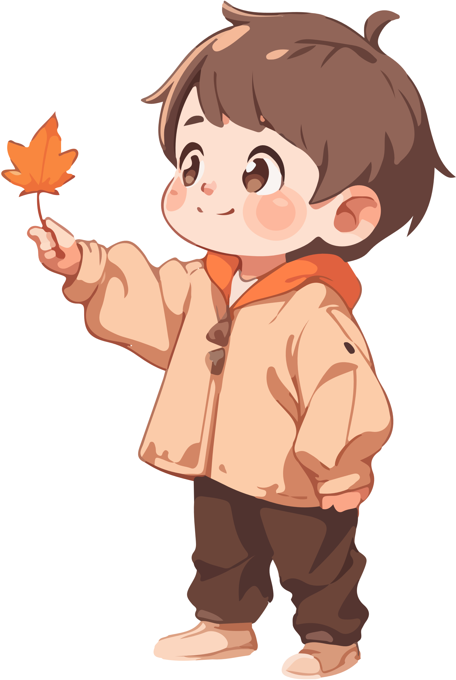



HÁT KẾT HỢP GÕ ĐỆM THEO NHỊP
Bình minh lên, líu lo trên cành cây cao, gió
xôn xao đưa lời ca, ánh dương chan hòa em tới trường.

Slide 23
Hát kết hợp gõ đệm
Tuổi hồng ơi
Nhạc và lời: Nguyễn Công Minh
Bình minh lên, líu lo trên cành cây cao, gió
Rồi mai đây, bước chân trên đường thênh thang, ước
xôn xao đưa lời ca, ánh dương chan hòa em tới trường.
mơ bay xa cùng em, đến những nơi miền quê vẫy gọi.
Tuổi hồng ơi, biết bao gương mặt thân quen, biết
Tuổi hồng ơi, biết bao kỉ niệm thân thương, với
bao nụ cười hồn nhiên, mến thương ôi tuổi thần tiên.
bao người bạn cùng em, nhớ mãi ôi tuổi thần tiên.
Tuổi hồng ơi, chứa chan bao niềm vui tháng ngày. Tuổi hồng
ơi, êm đềm như những áng mây. Và em
sẽ tô hồng thêm bao ước mơ, đem
lòng tin yêu cuộc sống, thiết tha tuổi hồng mến thương.

Slide 24
Chủ đề 6: Ước mơ tuổi thơ
Hát: Tuổi hồng ơi
Nhạc và lời: Nguyễn Công Minh

Slide 25
Chủ đề 6: Ước mơ tuổi thơ
Hát: Tuổi hồng ơi
Nhạc và lời: Nguyễn Công Minh

Slide 26


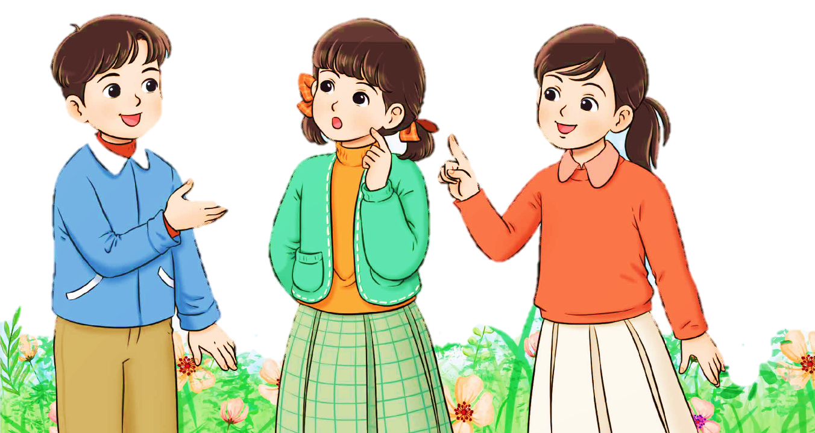
Chúc quý thầy cô mạnh khỏe
Các em học sinh chăm ngoan học giỏi

